Slide 1
















PROYECTO 1
DASHBOARD
EXCEL

Slide 2

OBJETIVOS DEL ANÁLISIS
PRINCIPAL
SECUNDARIO
Realizar un análisis descriptivo de la empresa para determinar su posición actual en el mercado.
Identificar oportunidades de negocio para expandir la empresa en los mercados en los que ya tenemos presencia.

Slide 3
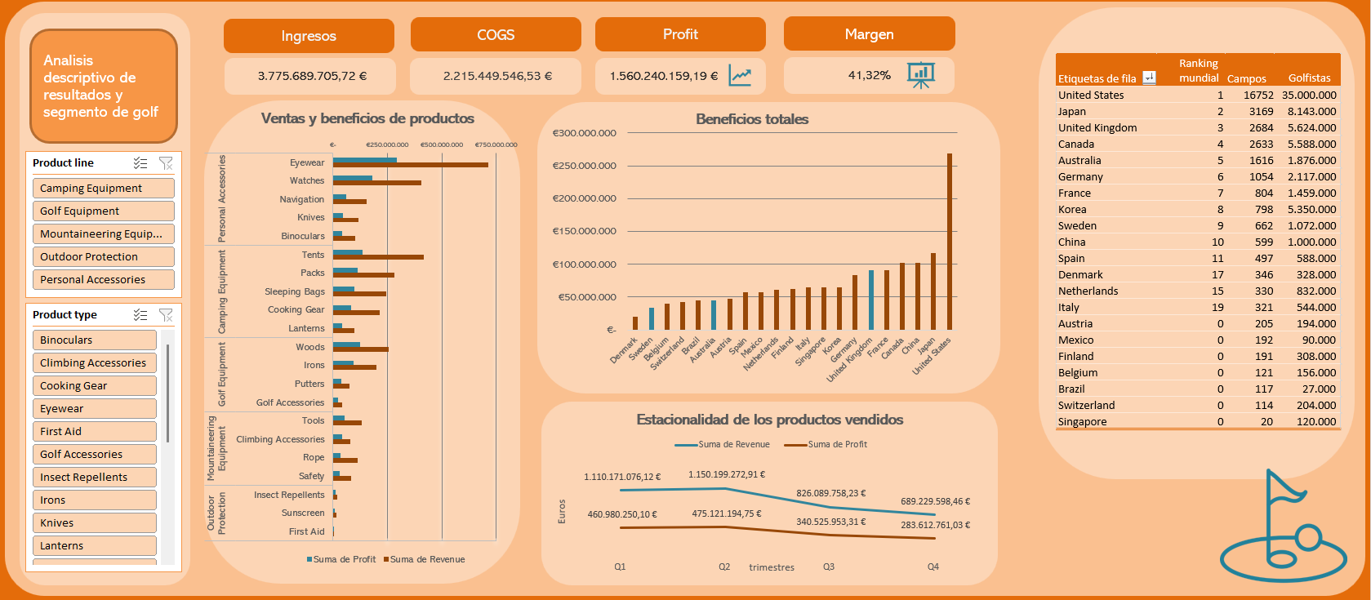

Slide 4
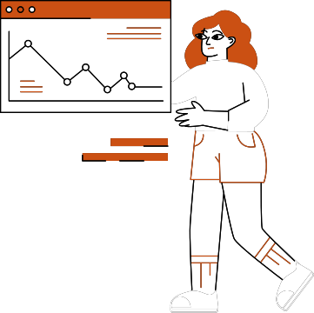
RESULTADOS OBJETIVO PRINCIPAL
Ingresos por 3.775 millones de euros representando un 41,32% de margen de ganancia.
Accesorios personales (39,5%),Equipamiento de camping (33,30%), equipamiento de golf (15,19%), equipo de montañismo (10,80) y en mucha menor escala, protección al aire libre (1,06%).
Canal online representa el 85% de las ventas totales.
Presente en 21 países, EEUU mas importante con el 17,25% de las ventas.

Slide 5
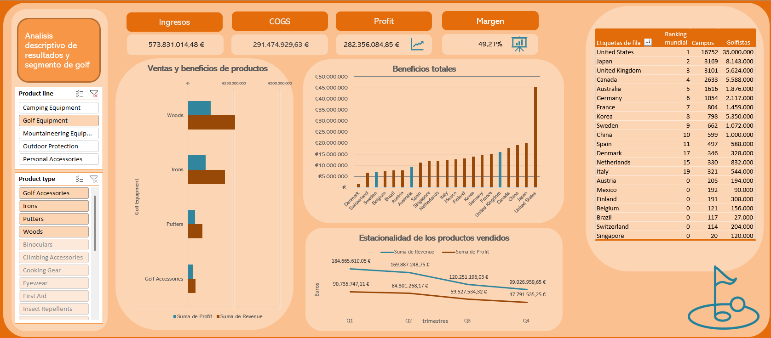

Slide 6
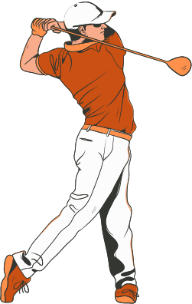
RESULTADOS OBJETIVO SECUNDARIO - EXPANDIR GOLF
Mercado consolidado es EEUU y en menor cantidad, Canadá y Japón. Relacionado con la cantidad de campos de golf y jugadores en estos países.
Reino Unido teniendo la misma cantidad de campos de golf que Japón, y mayor país europeo en campos de golf (3.101), es nuestro 5to país en ventas.
Australia es el quinto país con mas campos de golf (1.600) en el mundo y la empresa se encuentra muy por debajo en las ventas.
Suecia que se encuentra 9° en cantidad de campos de golf (650) y es el segundo país que menos vendemos.
Concentración de ingresos en Q1 y Q2 refleja que muchos golfistas están comprando equipo al inicio de la temporada, cuando empiezan a prepararse para aprovechar el clima cálido.

Slide 7
RECOMENDACIONES PARA GOLF
Expansión en Reino Unido, Australia y Suecia fortaleciendo las campañas de marketing y alianzas con tiendas deportivas locales, patrocinar torneos locales o eventos.
Introducir modelos de alta gama, productos exclusivos o personalizados en los productos de iron y woods.
Cross-selling para incrementar ventas con menos ingresos como los accesorios de golf.
Crear paquetes que incluyan accesorios o putters con la compra de Woods o Irons.
Durante los trimestres Q1 y Q2, aumentar inventario de los productos más demandados, y lanzar campañas de marketing que impulsen las ventas al inicio de la temporada.
Para estimular la demanda durante los meses de otoño e invierno, Q3 y Q4, , se podrían ofrecer paquetes promocionales como “packs de invierno”.
Considerar promociones especiales durante las fiestas de fin de año en Q4, cuando los productos de golf podrían venderse como regalos para la próxima temporada.

Slide 8
FIN

